Slide 1
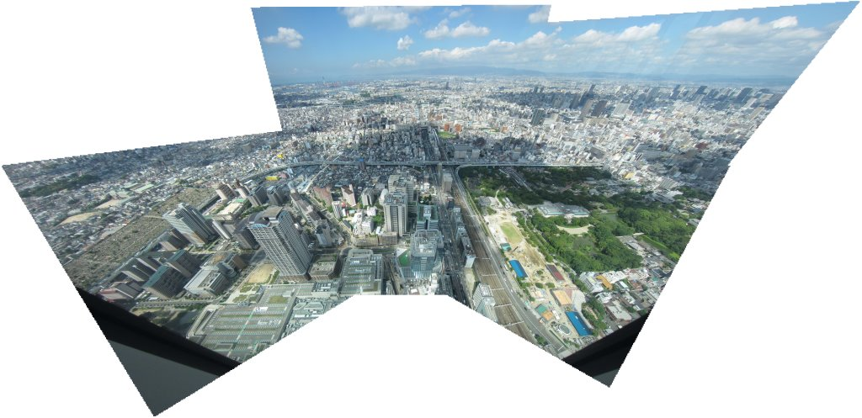
あべのハルカスから西側

Slide 2
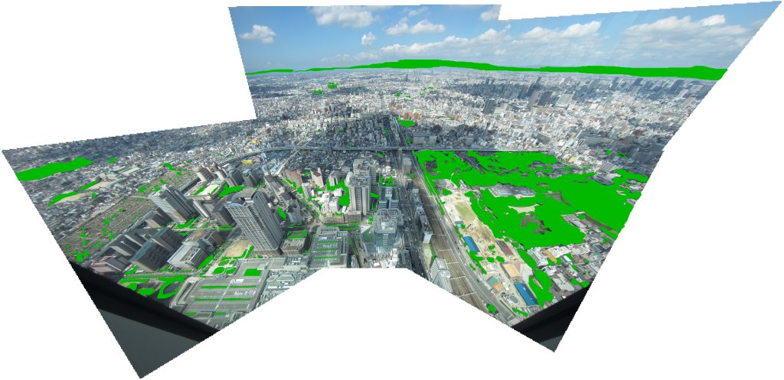
あべのハルカスから西側
17.5 %

